Slide 1

iRank – Poker Ranking
Definições para criação de um novo layout

Slide 2
O que é o iRank?
O iRank é um site de gerenciamento de eventos e classificações (rankings) de poker.
O público alvo do site são os jogadores que se reúnem com frequência para disputar partidas de poker.

Slide 3
Principais funcionalidades
Criação de rankings
Criação de eventos
Publicação de resultado
Notificações por e-mail
Geração de estatísticas
Controle de Bankroll (Saldo de valor gasto/premiações)

Slide 4

Logotipo

Slide 5



Referência cromática
#A02101
Estas são as cores principais do site. O vermelho, cinza e preto são importantes pois dão referência às cartas do baralho.
Qualquer outra cor pode ser utilizada para o layout conforme o designer considerar necessário para que a arte fique agradável e intuitiva.
#000000
#8A8A8A

Slide 6
Referência cromática
O iRank não é um site de jogos nem de apostas.
Seu principal objetivo é que o usuário consiga navegar de forma simples, podendo cadastrar seus eventos e lançar o resultado, por isso o layout precisa ser mais claro que escuro.
A área de trabalho do site deve ter uma cor bem clara, ampla e simples pois o usuário irá precisar ver muitas informações ao mesmo tempo, principalmente durante o lançamento de resultados
Notes:
Referências de sites de jogos de poker onde o ambiente é predominante escuro:
http://www.fulltiltpoker.com
http://www.pokerstars.com
http://www.wsop.com

Slide 7
Principais áreas do site
A criação do novo layout deve levar em consideração a presença de alguns elementos principais do site:
Home (Logado/Deslogado)
Listagem em forma de tabela (grid)
Formulários
Janelas internas
Abas de navegação
Opções internas por página

Slide 8
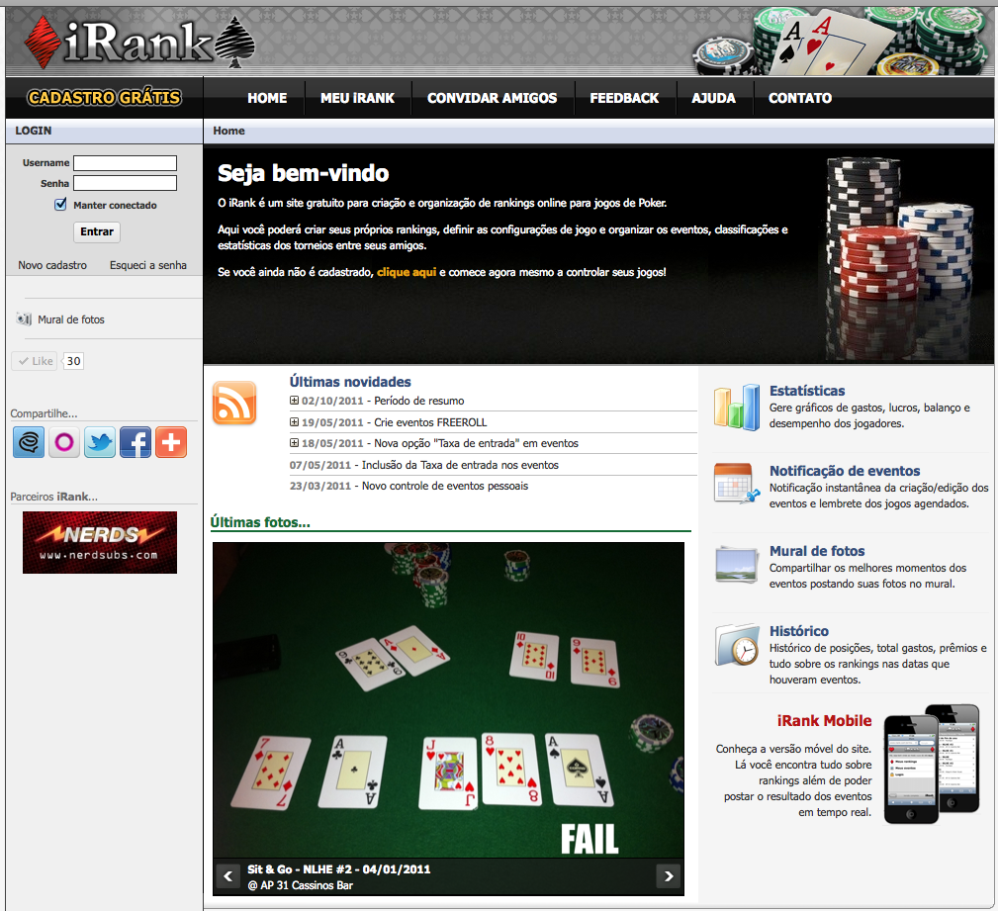
Home (Usuário deslogado)
Principais elementos:
Tela de login
Tela de boas vindas
Destaque para o cadastro
Notícias
Slideshow de fotos
Destaques de funções do site
Notes:
A idéia é fundir a area de boas vindas com o slide show, deixando uma area rotativa de destaques navegável com uma barra de informações

Slide 9
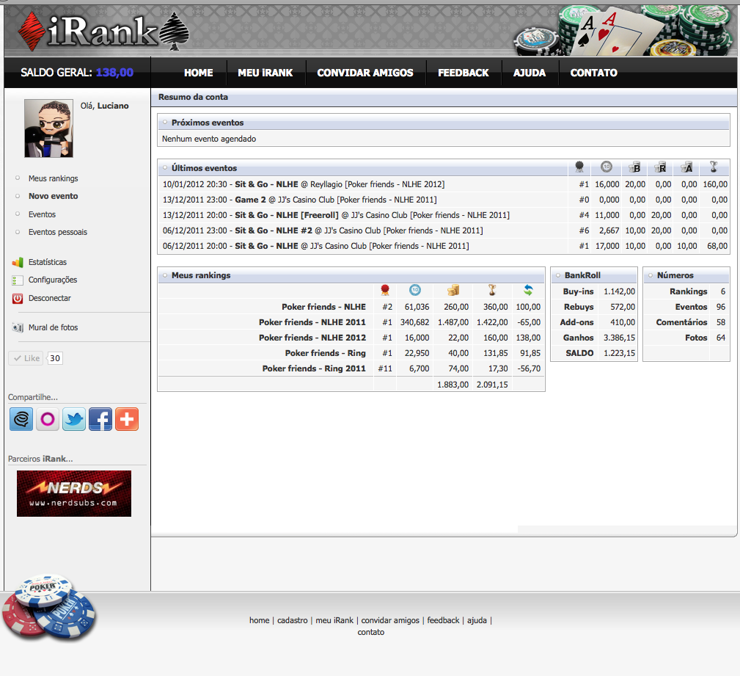
Home (Usuário logado)
Principais elementos:
Próximos/Últimos eventos
Rankings inscritos
Balanço geral
Números (opcional)
Gráfico de progresso geral (Inexistente)
Foto do jogador
Notes:
A lista de próxmos eventos e Últimos eventos pode virar uma só, passando a destacar os próximos eventos de alguma forma
O bloco Números pode passar a ser um elemento da barra lateral, passando a ser visto em todas as telas enquanto o usuário esteja logado, mas também pode ser omitida caso o layout demandar
Um gráfico será adicionado à tela inicial onde o usuário poderá visualizar seu progresso durante uma linha de tempo (Apenas reservar um espaço para um gráfico)

Slide 10
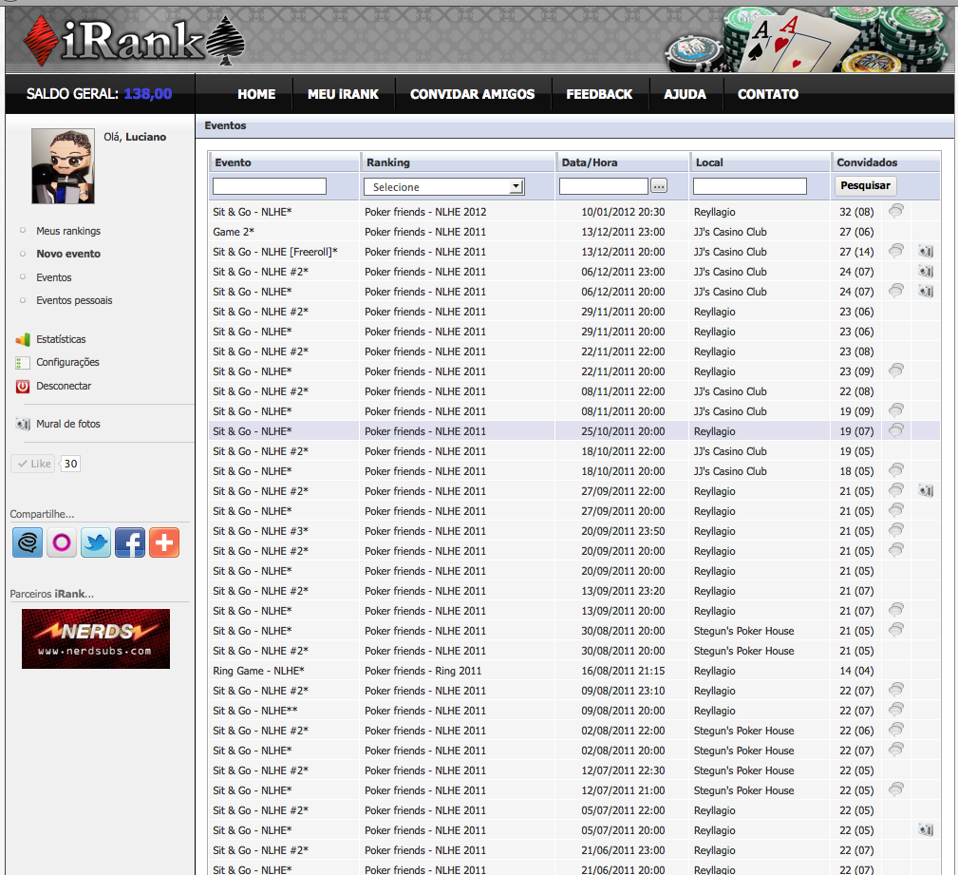
Listagem em forma da tabela
O site apresenta diversas informações em forma de lista (eventos, rankings, resultados, jogadores).
Então o layout deve prever um template padrão de apresentação em forma de tabela.
Não precisa ser sofisticado, apenas combinar com o resto do layout

Slide 11
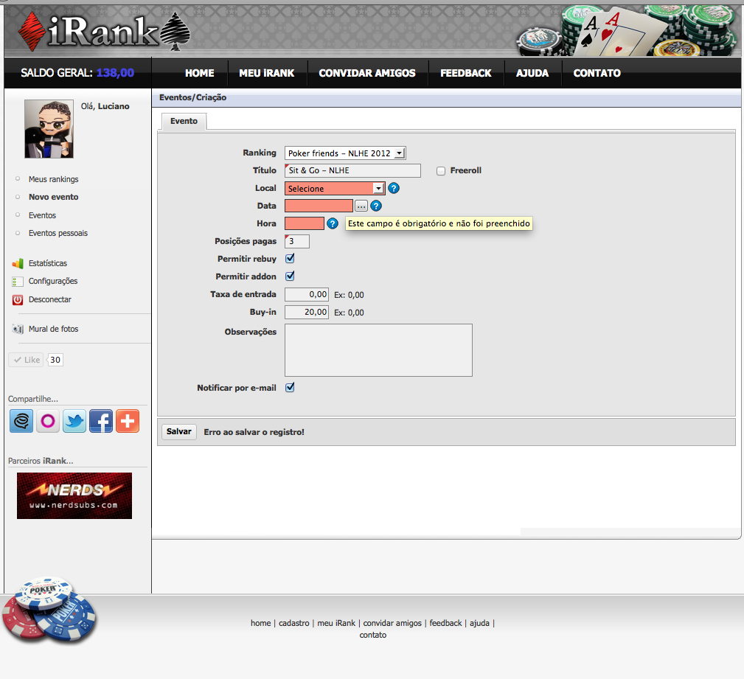
Formulários
Os formulários também são partes importantes do layout pois serão a forma de entrada de informações por parte do usuário.
Basicamente todos os campos tem dois estados (normal/erro)

Slide 12
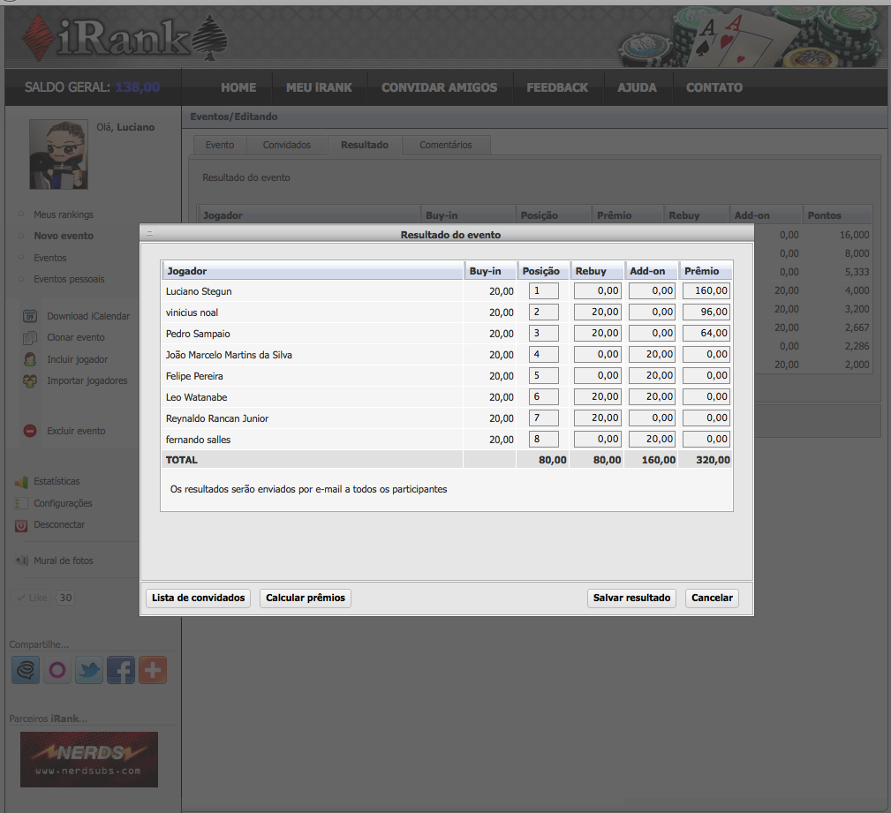
Janelas internas
As janelas internas são utilizadas para exibir informações que só precisam aparecer quando necessárias.
Exemplo:
formulário de lançamento de resultado ou inclusão de um novo jogador a um ranking.
O Layout deve contemplar:
Barra de título
Área de conteúdo
Barra de botões

Slide 13
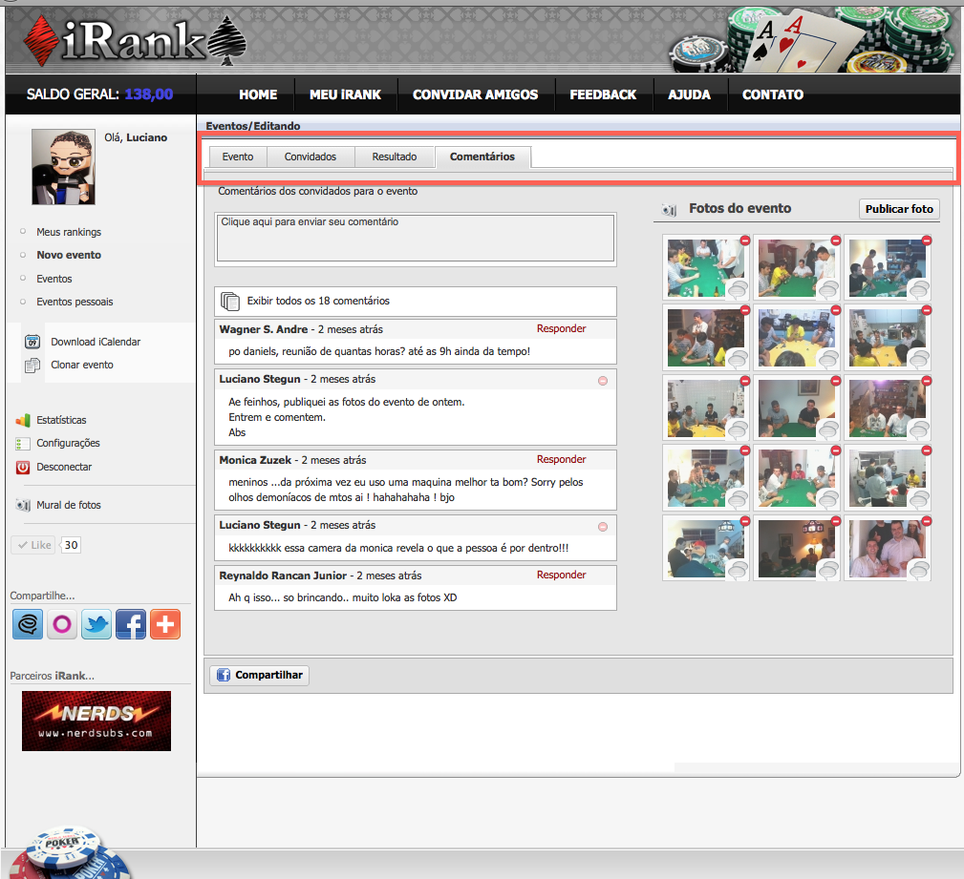
Abas de navegação
Abas de navegação são utilizadas no site para organizar os conteúdos de uma mesma página sem que precisem aparecer na tela ao mesmo tempo.

Slide 14
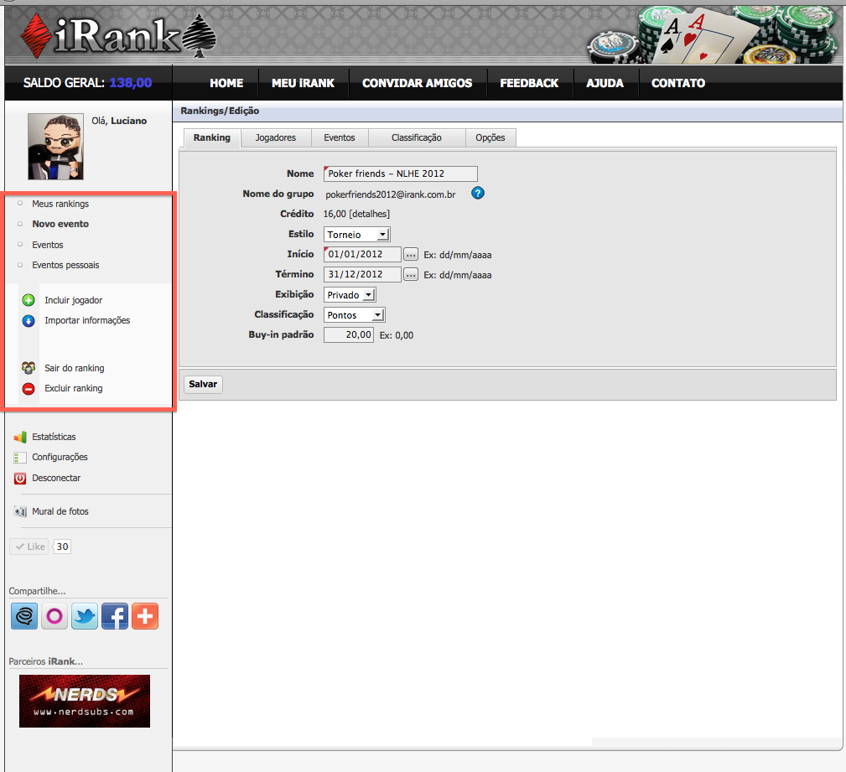
Opções internas por página
Dependendo de qual página o usuário está (Como criação de eventos ou criação de Rankings) algumas opções devem ser adicionadas ao menu.
O Layout deve contemplar este espaço pois será importante em algumas áreas do site.

Slide 15
Considerações finais
Alguns elementos, como botões, fazem parte do layout e são utilizados em grande escala dentro do site. Caso seja necessário, novos tipos de botões podem ser criados.
Caso haja necessidade de navegação pelo site para entendimento ou visualização de outras funcionalidades além das apresentadas nos slides, utilizar os dados abaixo:
http://alpha.irank.com.br usuário: lstegun senha: irank2012

